Slide 1
Panorama General del Cáncer en México
I n s t i t u t o N a c i o n a l d e C a n c e r o l o g í a,
México
D r . A b e l a r d o M e n e s e s G a r c í a
Director General

Slide 2
Cáncer en el Mundo
18.1 millones de casos nuevos de cáncer
9.6 millones de muertes por cáncer

Slide 3
Cáncer en Latinoamérica
Argentina
Bolivia
Brasil
Chile
Colombia
Costa Rica
Ecuador
México
Panamá
Paraguay
Perú
Uruguay
92% de la incidencia de cáncer en Latinoamérica
(poco más de 1 millón de casos nuevos por año)
91% de la mortalidad en Latinoamérica

Slide 4
Cáncer en México y Latinoamérica (mortalidad en 12 países )
México tercer lugar Resto: segundo lugar
Argentina
Bolivia
Brasil
Chile
Colombia
Costa Rica
Ecuador
México
Panamá
Paraguay
Perú
Uruguay
Porcentaje de mortalidad en México: 14%
Resto: 15 a 27%
Promedio: 19%

Slide 5
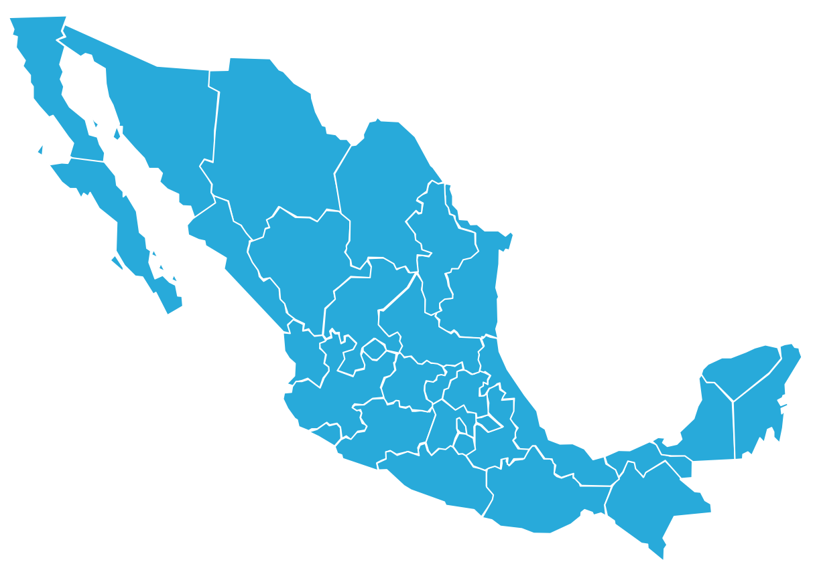
Cáncer en México
191 mil de casos nuevos de cáncer
14%
Mortalidad
en México
84 mil muertes por cáncer

Slide 6
Magnitud del Problema de Cáncer en México
Transición epidemiológica
(1990 )
3^{ra.} Causa
de muerte: 84 000 defunciones
Factores de riesgo relevantes
PROBLEMA DE
SALUD PUBLICA
+ 52 %
Mortalidad
Segmentación del sistema de salud
Desarticulación del primer nivel de atención
Diagnóstico tardío
(-) Medicamentos
D r . A b e l a r d o M e n e s e s G a r c í a

Slide 7
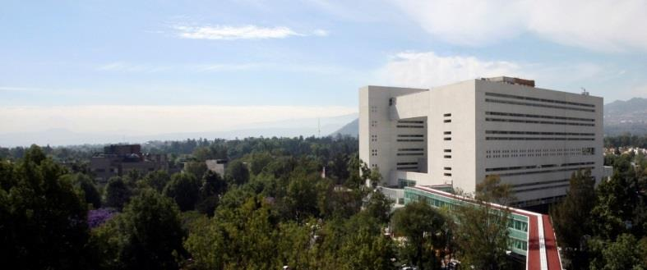
MAGNITUD DEL PROBLEMA
PRINCIPALES TUMORES MALIGNOS EN MÉXICO, 2018
Casos nuevos por año y mortalidad
MAMA 27 283 (6 884)
PRÓSTATA 25 049 (6 915)
TIROIDES 12 122 (881)
CERVIX 7 869 ( 4 121)
PULMÓN 7 811 (6 733)
COLON 14 900 (7 025)
D r . A b e l a r d o M e n e s e s G a r c í a

Slide 8
Estilos de vida y cáncer
Principales factores de riesgo
Consumo de tabaco o de sus productos
Dieta hipercalórica/ obesidad
Exposición a ciertos agentes infecciosos
Exposición a sustancias carcinogénicas ocupacionales y/o ambientales
Exposición a radiación ionizante y a luz ultravioleta
Inactividad física

Slide 9
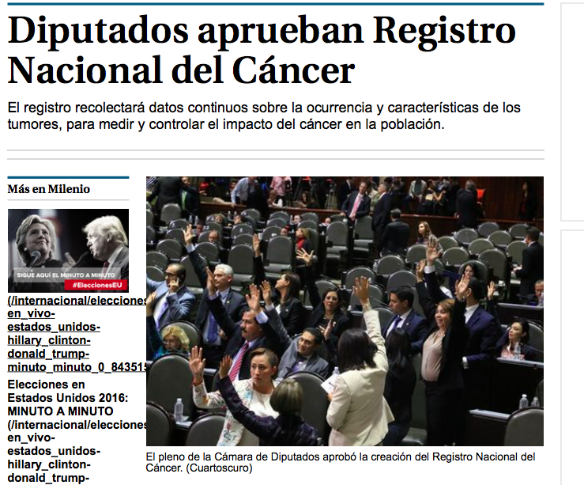
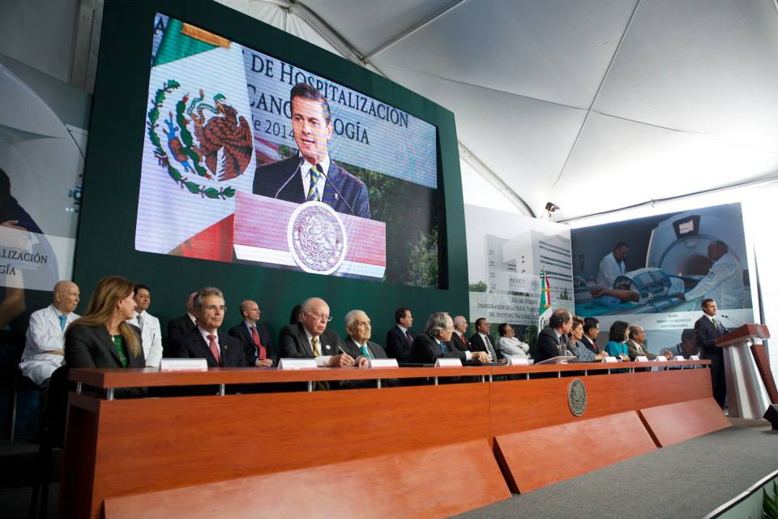
El Presidente EPN, instruyó la realización del Programa de Prevención y Control de Cáncer en México

Slide 11
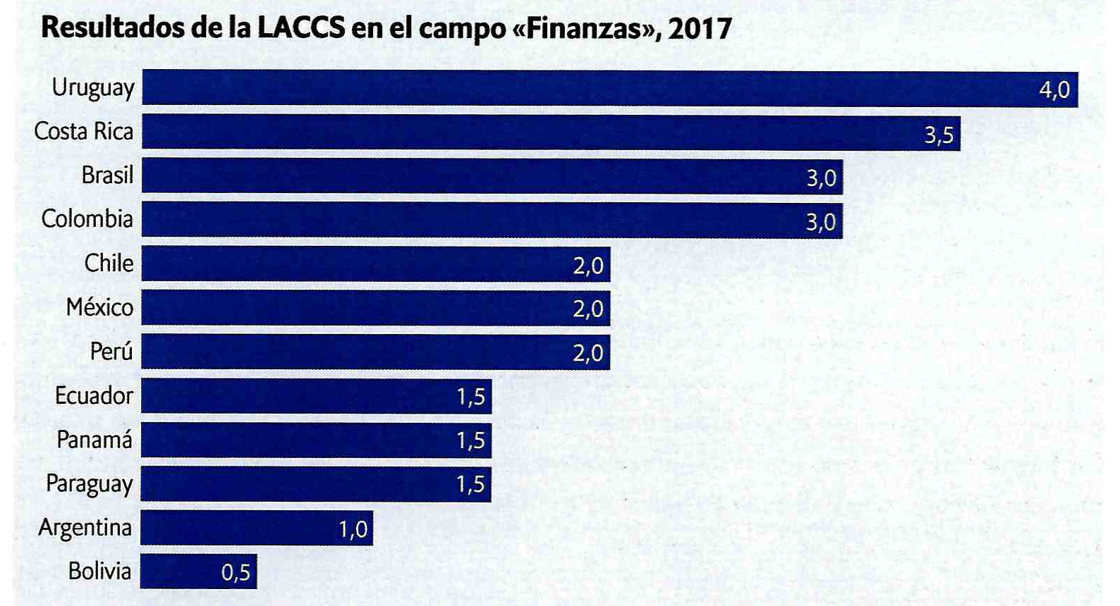
El sistema de salud en México tiene un presupuesto anual
de $ 564 313,000 000.oo (31, 350 Millones de Dls)
México destina el 2% de su presupuesto de salud al año
en cáncer
Esto representa 11, 200 Millones de pesos anuales
(622 Millones de Dls)

Slide 12
Distribución de algunos tipos de tumor en el país

Slide 13
Estados con aumento en la tasa de mortalidad prematura
de 2010 a 2016 en cáncer de mama
Chihuahua
4.8 a 6.3
Coahuila
4.6 a 5.9
Sinaloa
4.0 a 5.8
Durango
3.3 a 4.9
Zacatecas
3.5 a 4.3
Yucatán
2.3 a 3.8
Guanajuato
3.3 a 4.5
En rojo, los Estados arriba de la media nacional, que es de 3.8.
En azul, los que están por debajo.
Campeche
2.7 a 3.5
Quintana Roo
1.8 a 3.1
Puebla
2.9 a 3.7
Chiapas
2.8 a 3.8

Slide 14
Estados con aumento en la tasa de mortalidad prematura
de 2010 a 2016 en leucemia
Baja California Sur
2.5 a 3.2
Sinaloa
2.3 a 2.8
Hidalgo
2.9 a 3.5
Yucatán
2.6 a 4.0
En rojo, los Estados arriba de la media nacional, que es de 3.
En azul, los que están por debajo.
Tlaxcala
1.8 a 3.2
Quintana Roo
2.5 a 3.9
Tabasco
3.2 a 4.7
Guerrero
2.4 a 3.7
Chiapas
4.2 a 4.8

Slide 15
Estados con aumento en la tasa de mortalidad prematura
de 2010 a 2016 en cáncer de estómago
Baja California Sur
2.2 a 3.0
Querétaro
1.7 a 2.9
Nayarit
2.3 a 2.9
En rojo, los Estados arriba de la media nacional, que es de 3.1.
En azul, los que están por debajo.
Tlaxcala
2.7 a 3.9
Michoacán
2.2 a 2.9
Campeche
3.3 a 3.9
Guerrero
3.5 a 4.0
Chiapas
5.0 a 5.9

Slide 16
Estados con aumento en la tasa de mortalidad prematura
de 2010 a 2016 en cáncer de colon y recto
Baja California
2.5 a 4.1
Sonora
2.5 a 3.9
Chihuahua
2.6 a 3.8
Coahuila
2.6 a 3.9
Baja California Sur
2.3 a 4.5
Sinaloa
2.2 a 3.1
Durango
1.8 a 3.2
Guanajuato
1.6 a 2.5
Querétaro
2.0 a 2.9
Nayarit
0.85 a 3.0
Morelos
2.2 a 3.4
Veracruz
1.9 a 3.0
Jalisco
2.3 a 3.4
Hidalgo
1.8 a 2.9
Tlaxcala
09. A 2.9
En rojo, los estados arriba de la media nacional, que es de 2.31. Ningún estado tuvo disminución en la tasa de mortalidad para cáncer de colon y recto.
Campeche
20. a 2.8
Puebla
1.4 a 2.5

Slide 17
SITUACIÓN ACTUAL CÁNCER INFANTIL EN MÉXICO
Incidencia de 12.9 casos nuevos anuales por 100,000 habitantes menores de 18 años
El 65% de todos los tipos de cáncer se diagnostican en etapas avanzadas
La sobrevida global a 5 años es 45% (incluyendo todos los tipos de cáncer)
El pico de incidencia mas alto en cáncer infantil es entre 5 y 14 años de edad
Alrededor de 2.300 muertes por año en menores
de 18 años de edad

Slide 18
Panorama del Cáncer Infantil en México
* Supervivencia a tres años:
Sobrevida global en México: 45% (incluye todos los tipos de cáncer)
LLA: 50%
Linfoma: 74%
Tumores del SNC: 32.8%
Sobrevida global en el mundo (alto ingreso): > 90%

Slide 19
Consumo de opioides en América Latina
Países de América Latina no exceden el consumo de
15 mg per capita
(Argentina, Brasil, Chile, Costa Rica)
México consume 8.76 mg per capita
Consumo en países desarrollados:
50 a 400 mg per capita
Hoy un paciente por cada 10 es tratado adecuadamente

Slide 20
Cáncer en México y Latinoamérica
(Radioterapia)
Equipos de Radioterapia por un millón de habitantes
México: 0.54
Cobertura de un 70%
Otros países de Latinoamérica
Ecuador: 0.13 – Uruguay 3.82
(Promedio:1.45)
Cobertura promedio: 74%
(Uruguay 112%)
Francia: 6.78
Japón: 7.19
USA: 12.37
Cobertura:
Francia: 108%
Japón: 108%
USA: 206%

Slide 21
Cáncer en México y Latinoamérica Desafíos y Conclusiones
Acciones futuras en México y Latinoamérica
Implementar Plan Nacional de Prevención y Control de Cáncer
Desarrollar Registros de Cáncer en Base Poblacional
Aumentar y eficientar los programas de prevención y de diagnóstico oportuno
Incrementar el acceso a terapias innovadoras y de Cuidados Paliativos

Slide 22
Cáncer en México y Latinoamérica Desafíos y Conclusiones
Acciones futuras en México y Latinoamérica
Implementar la materia de Oncología en las escuelas dedicadas a la salud
Establecer un programa de sustento financiero en los servicios de cáncer
Estandarizar la Infraestructura y tecnología mínima para el diagnóstico y manejo del cáncer
Fortalecer la investigación dirigida a la prevención y control de cáncer

Slide 23
Programas costo efectivos para disminuir la mortalidad por cáncer en México
Conclusiones
Impuestos sobre el tabaco
Vacunación contra hepatitis B
Tamizaje para cáncer cervical
Vacunación contra VPH
Cirugía en lesiones tempranas de cáncer de mama y cérvix

Slide 24
Gracias
O-02/2016

